Slide 1

D”P gva¨wgK Z_¨ I †hvMv‡hvM cÖhyw³

Slide 2
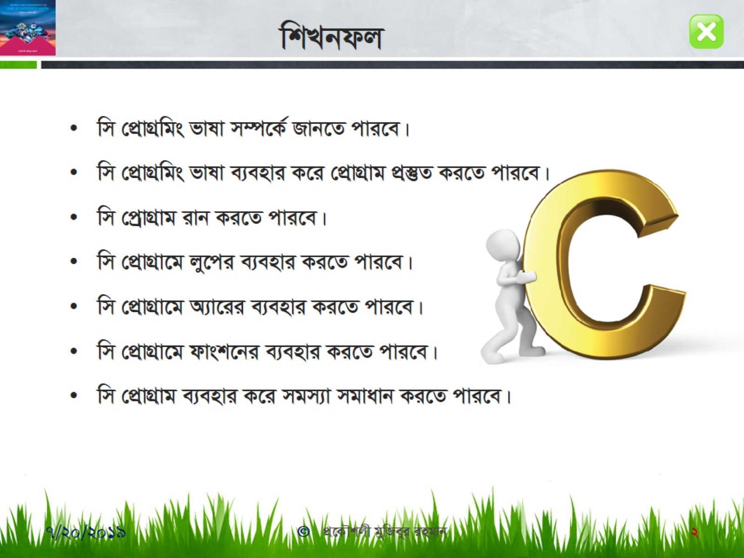

Slide 3
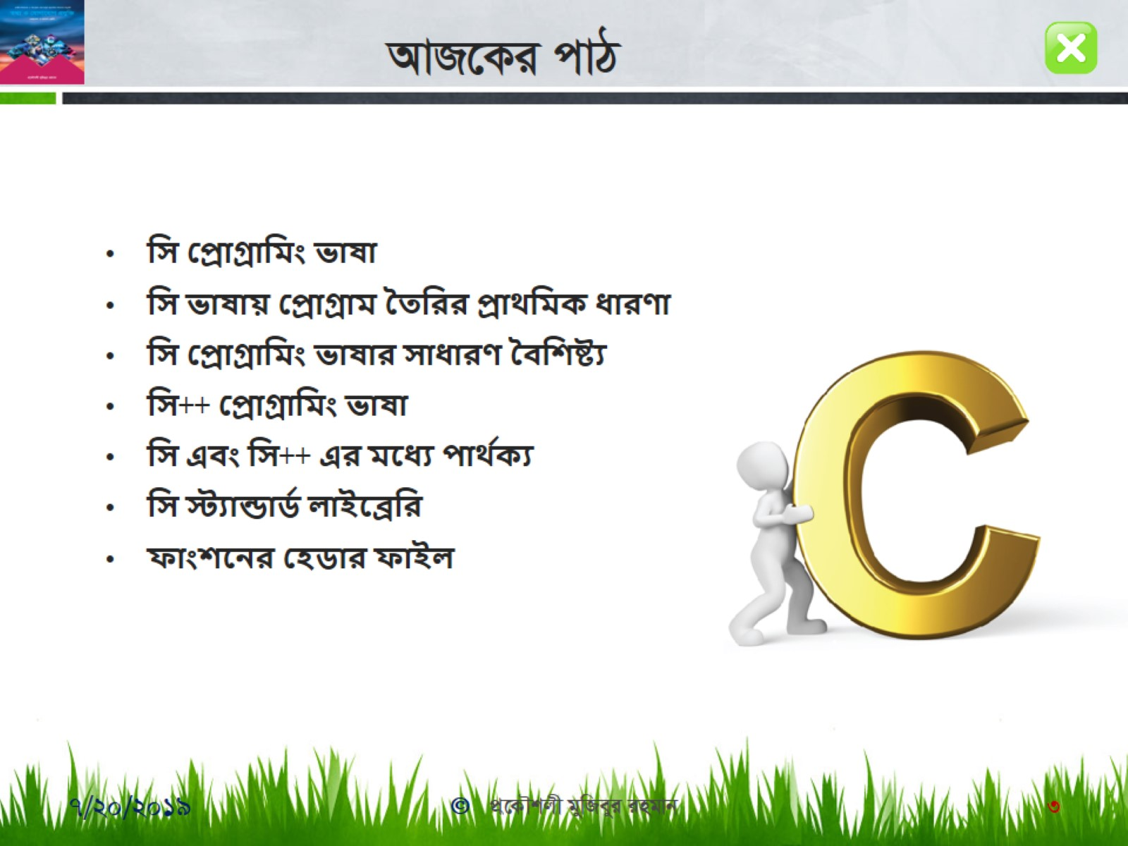

Slide 4


Slide 5
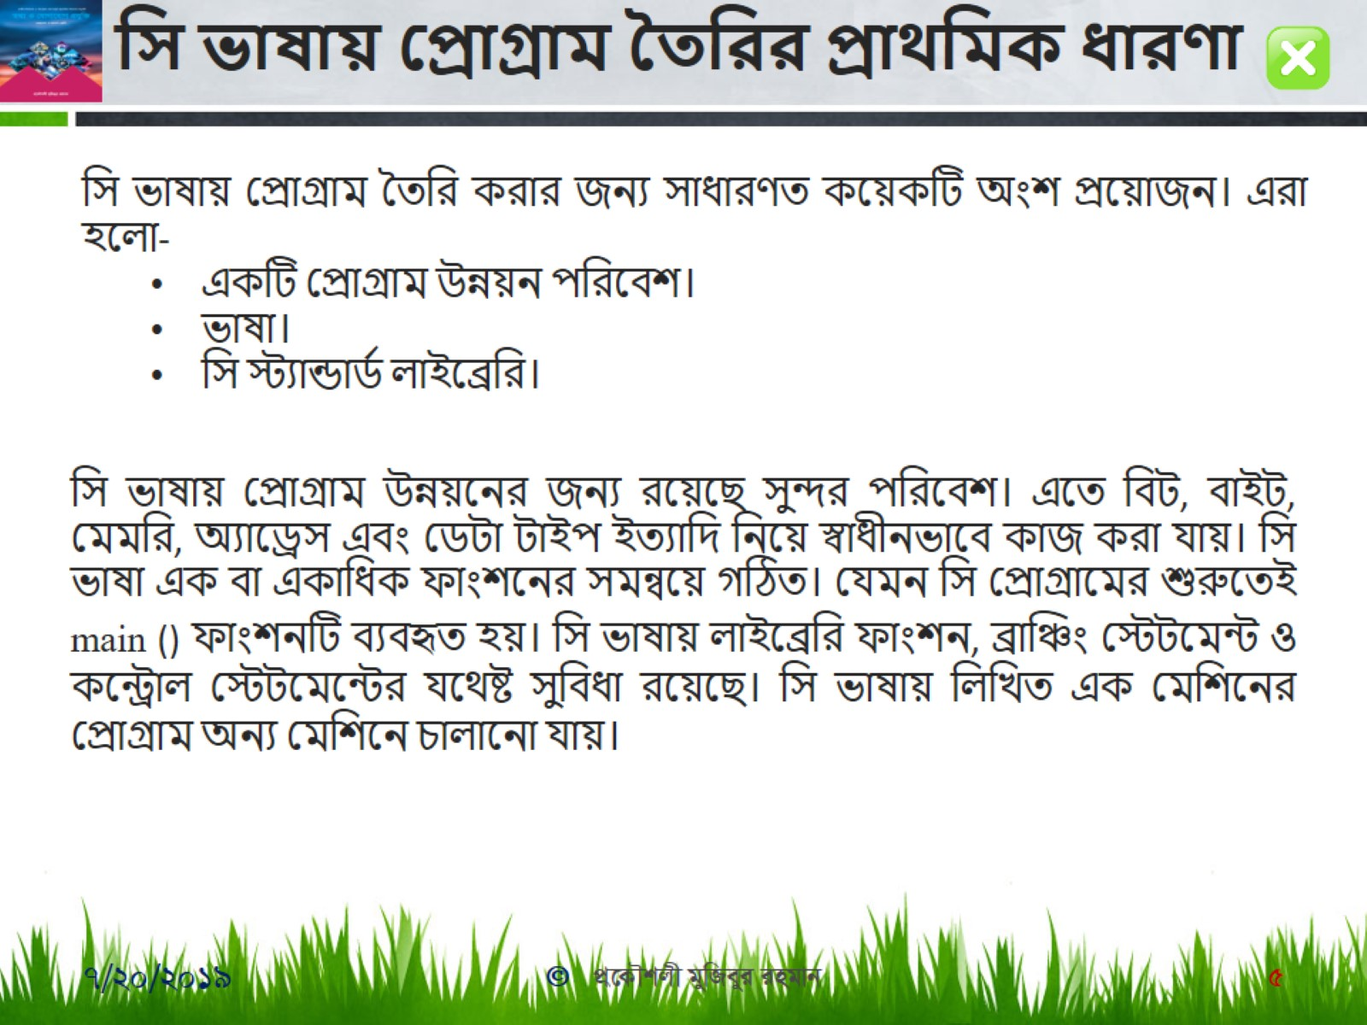

Slide 6
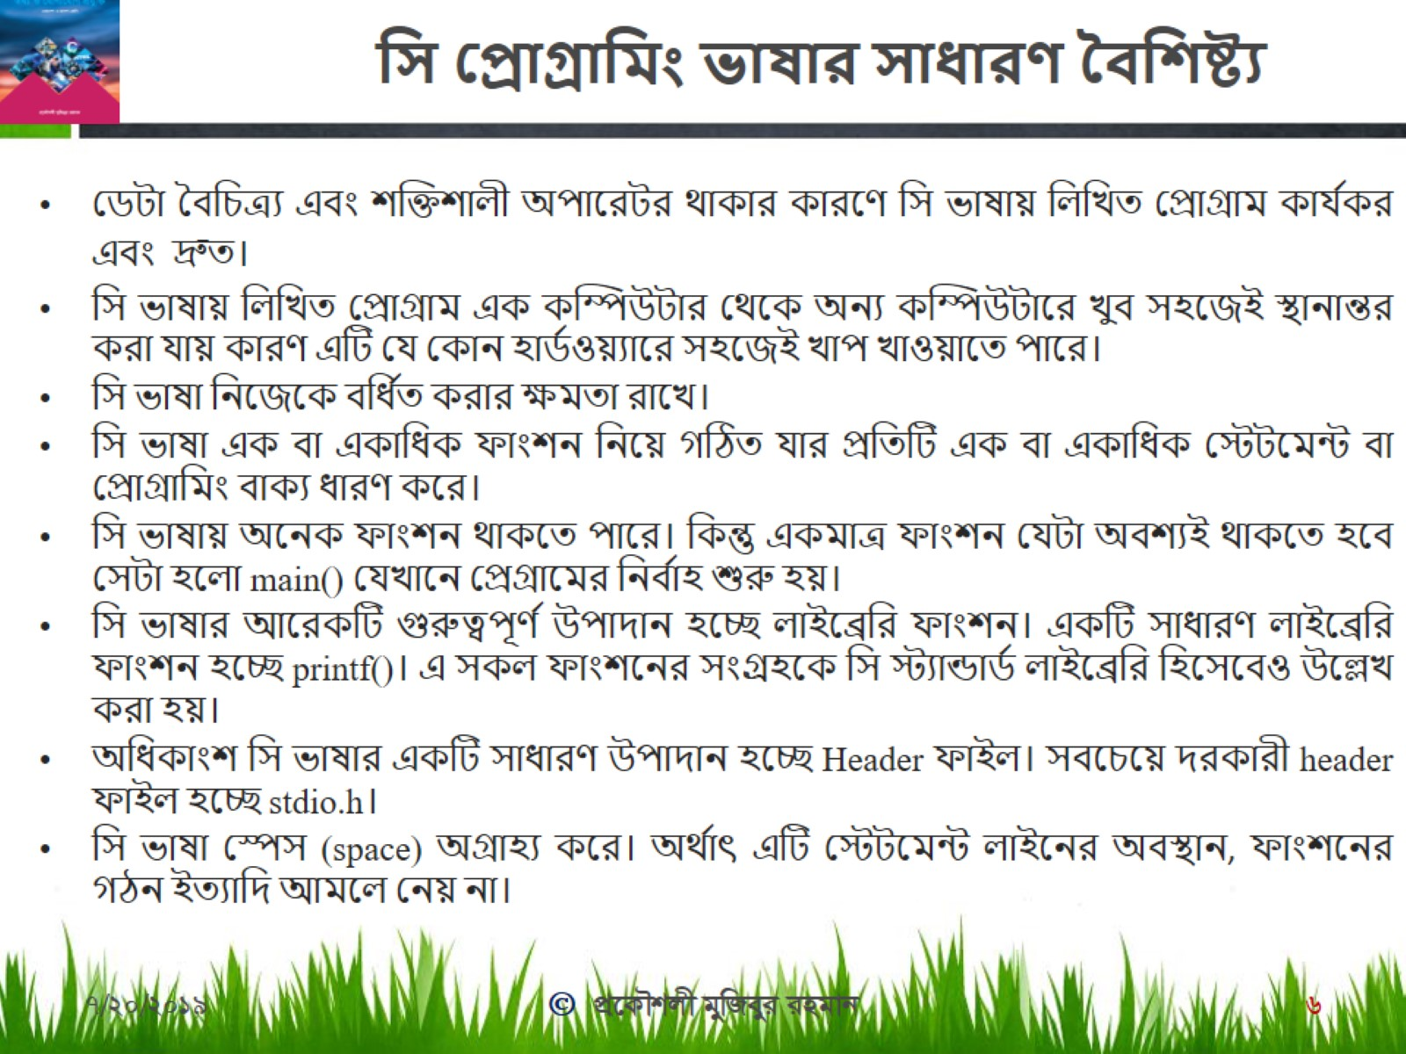
সি প্রোগ্রামিং ভাষার সাধারণ বৈশিষ্ট্য

Slide 7
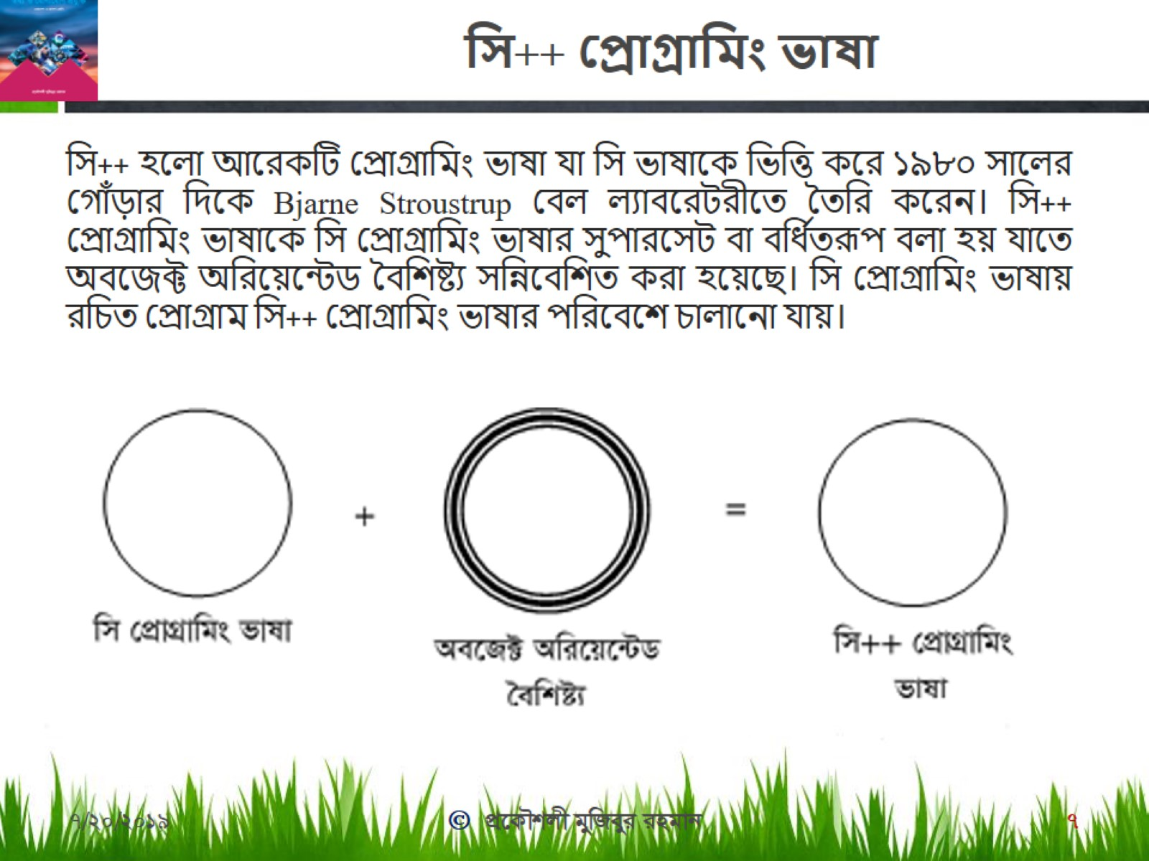
সি++ প্রোগ্রামিং ভাষা

Slide 8
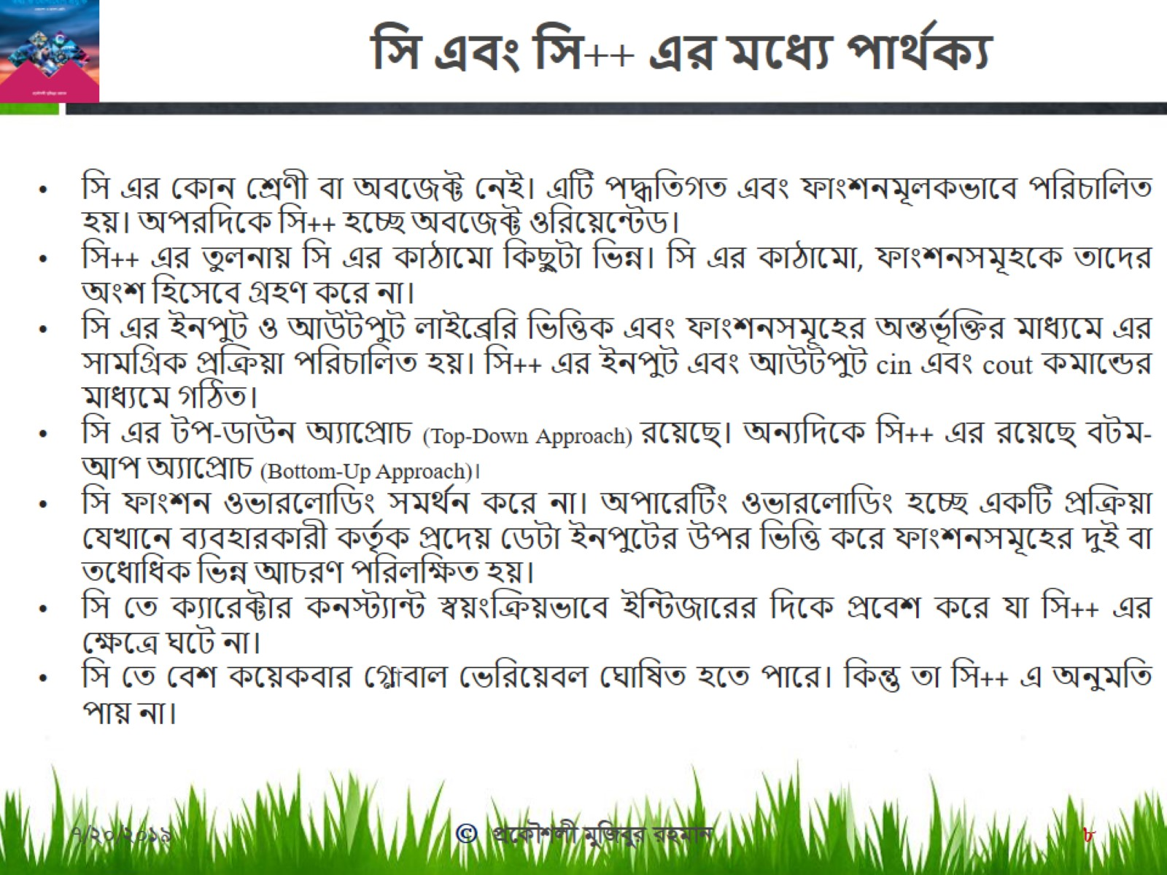
সি এবং সি++ এর মধ্যে পার্থক্য

Slide 9
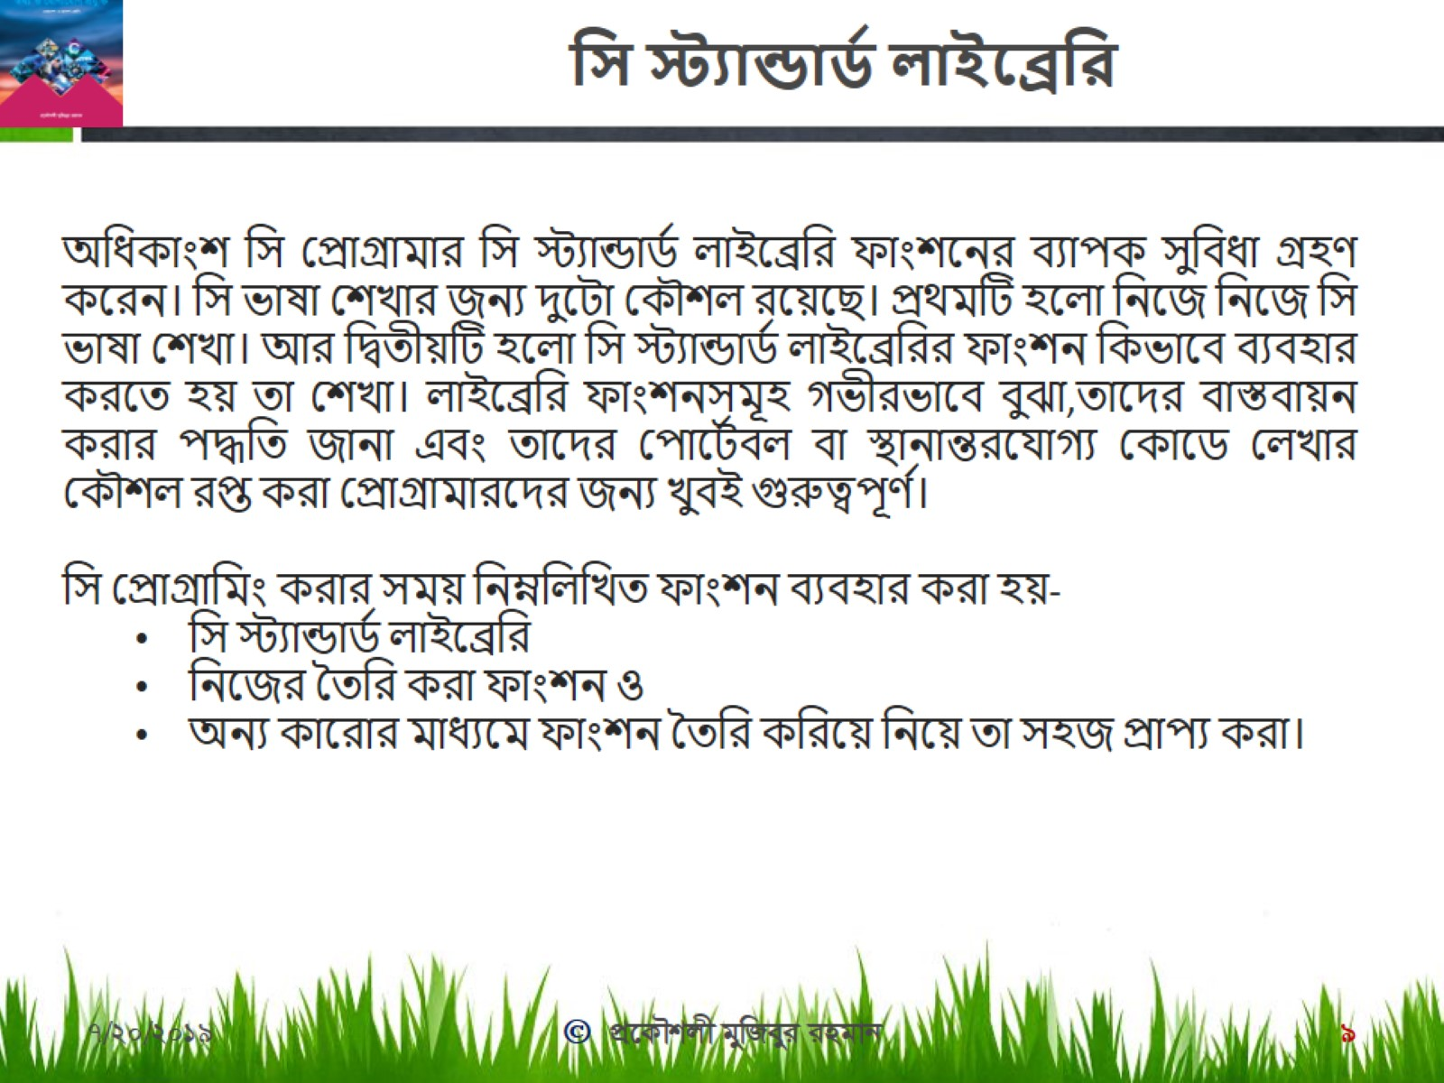
সি স্ট্যান্ডার্ড লাইব্রেরি

Slide 10
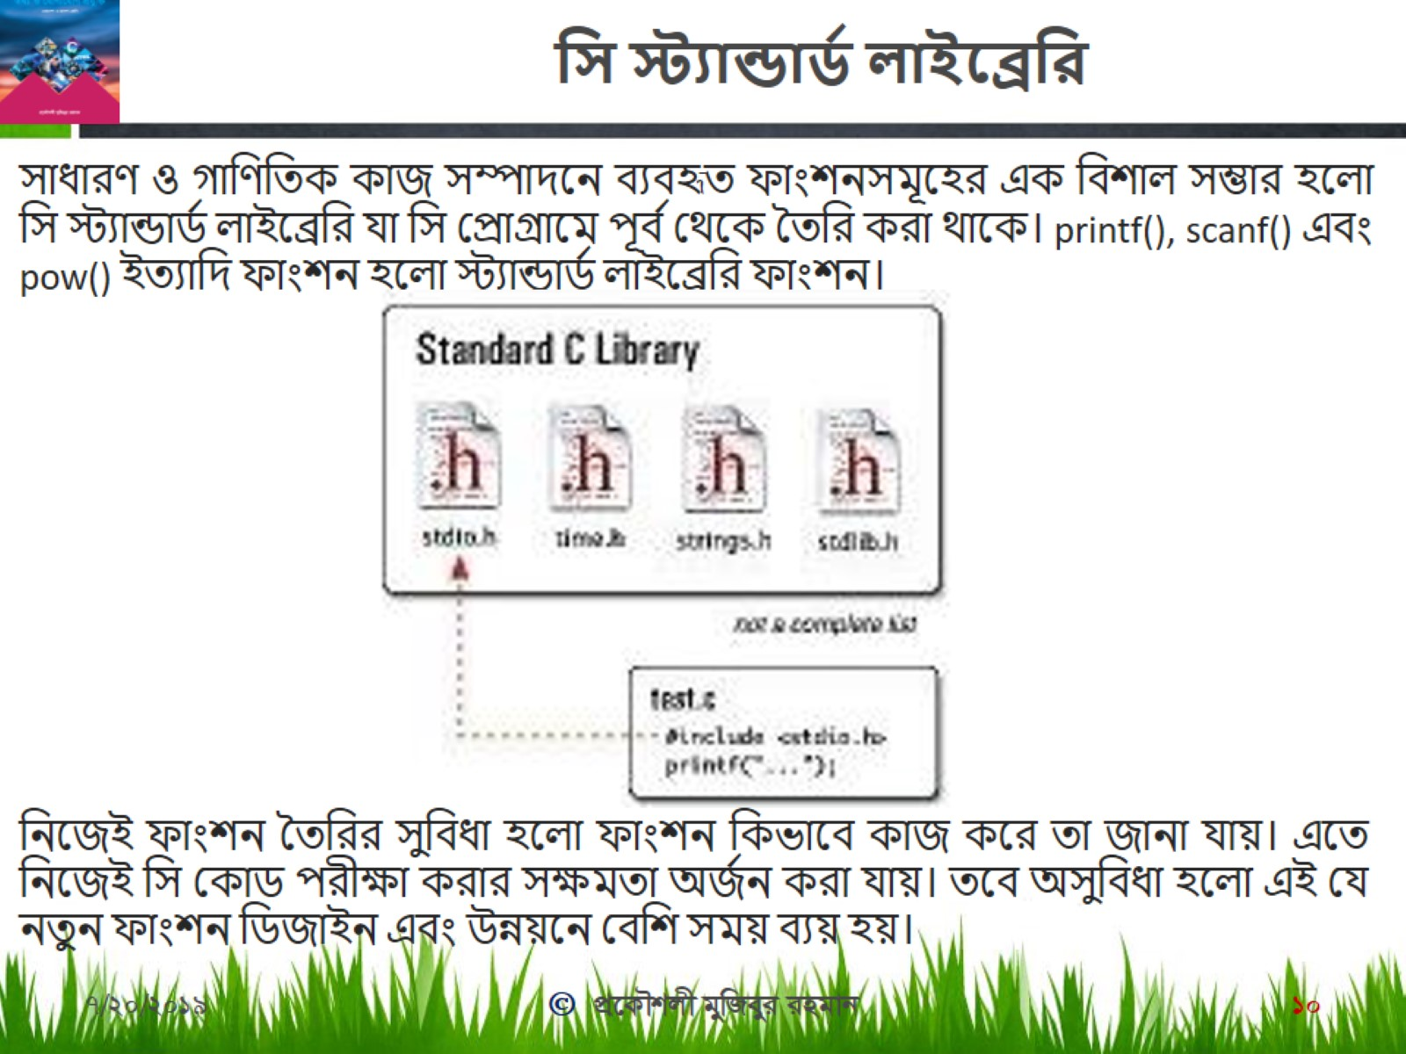
সি স্ট্যান্ডার্ড লাইব্রেরি

Slide 11
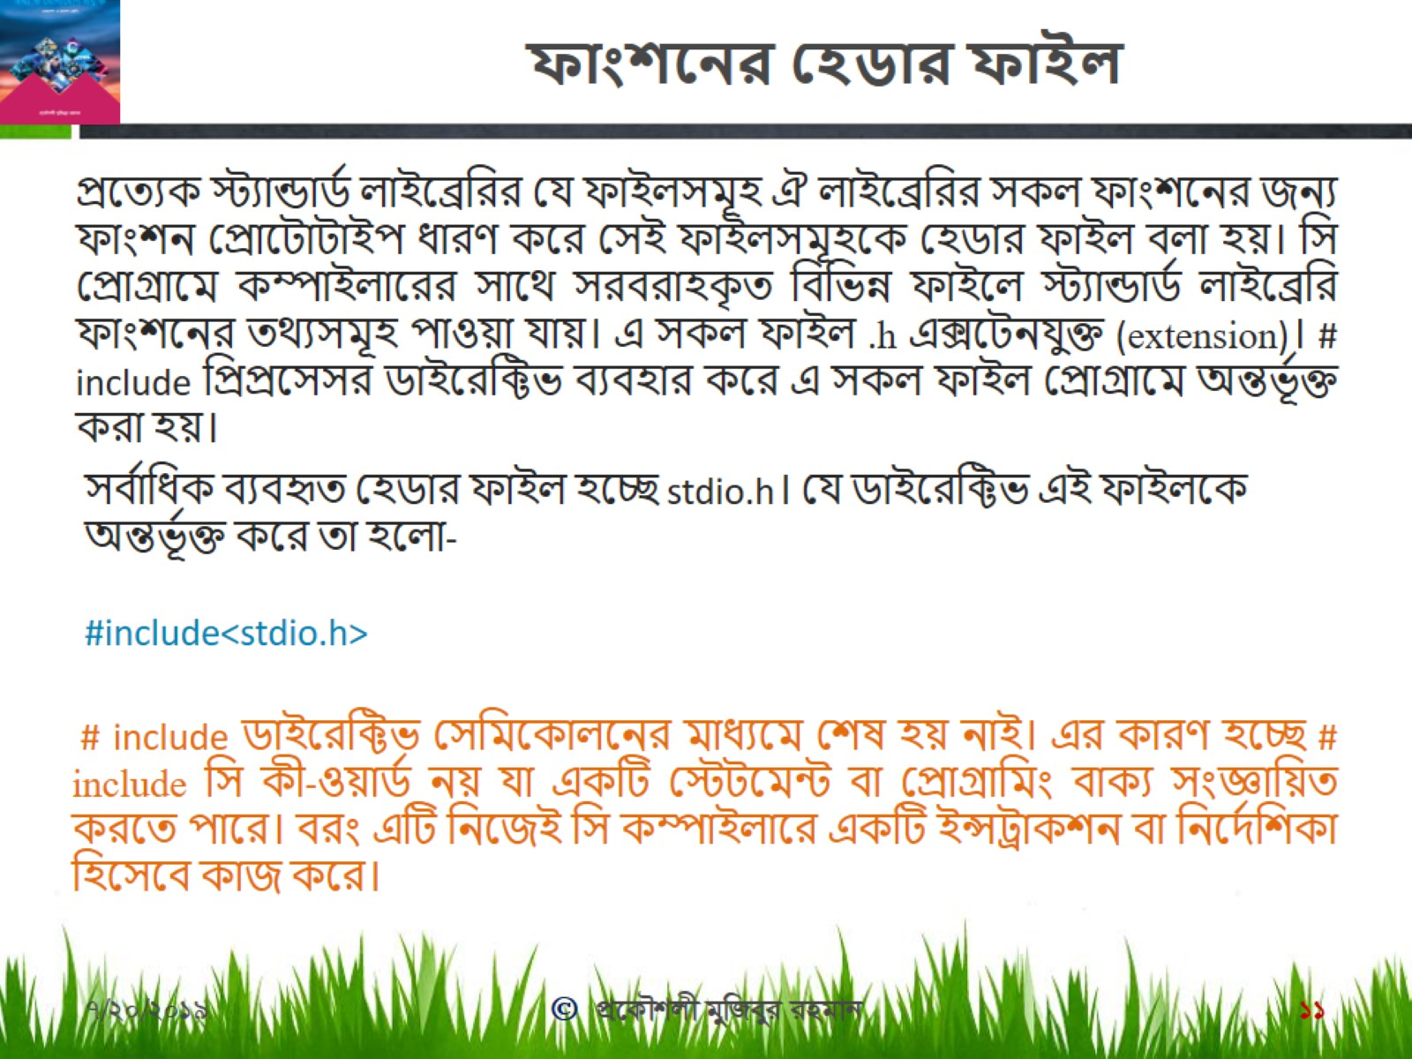
ফাংশনের হেডার ফাইল

Slide 12
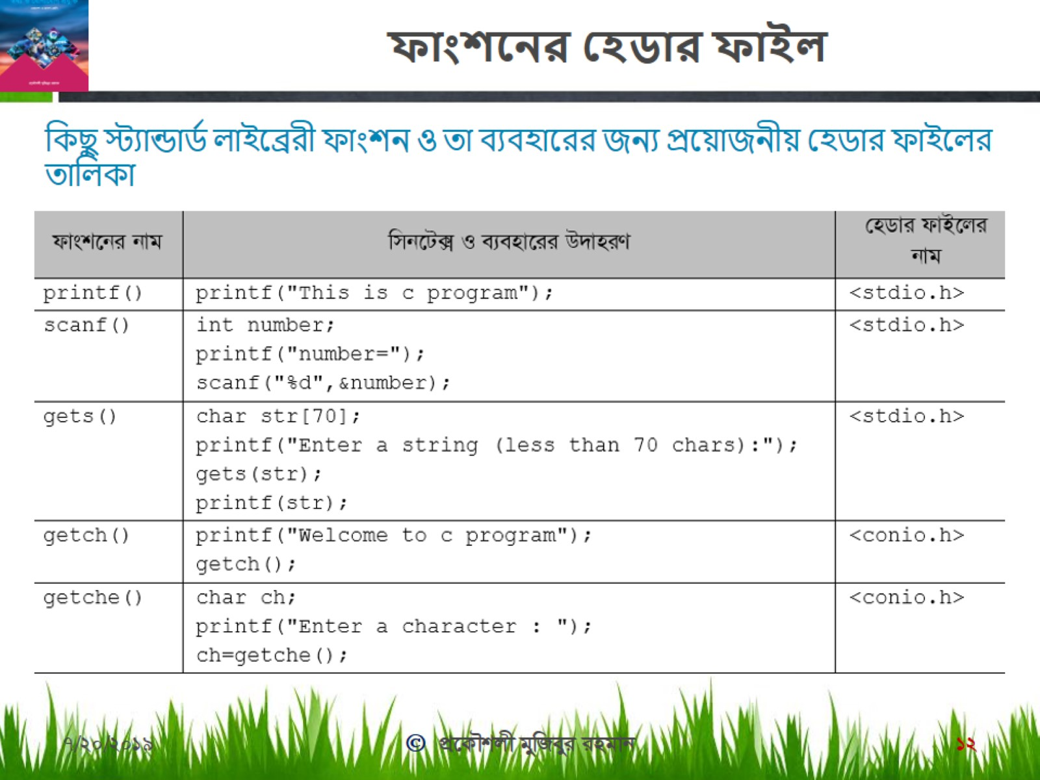
ফাংশনের হেডার ফাইল

Slide 13
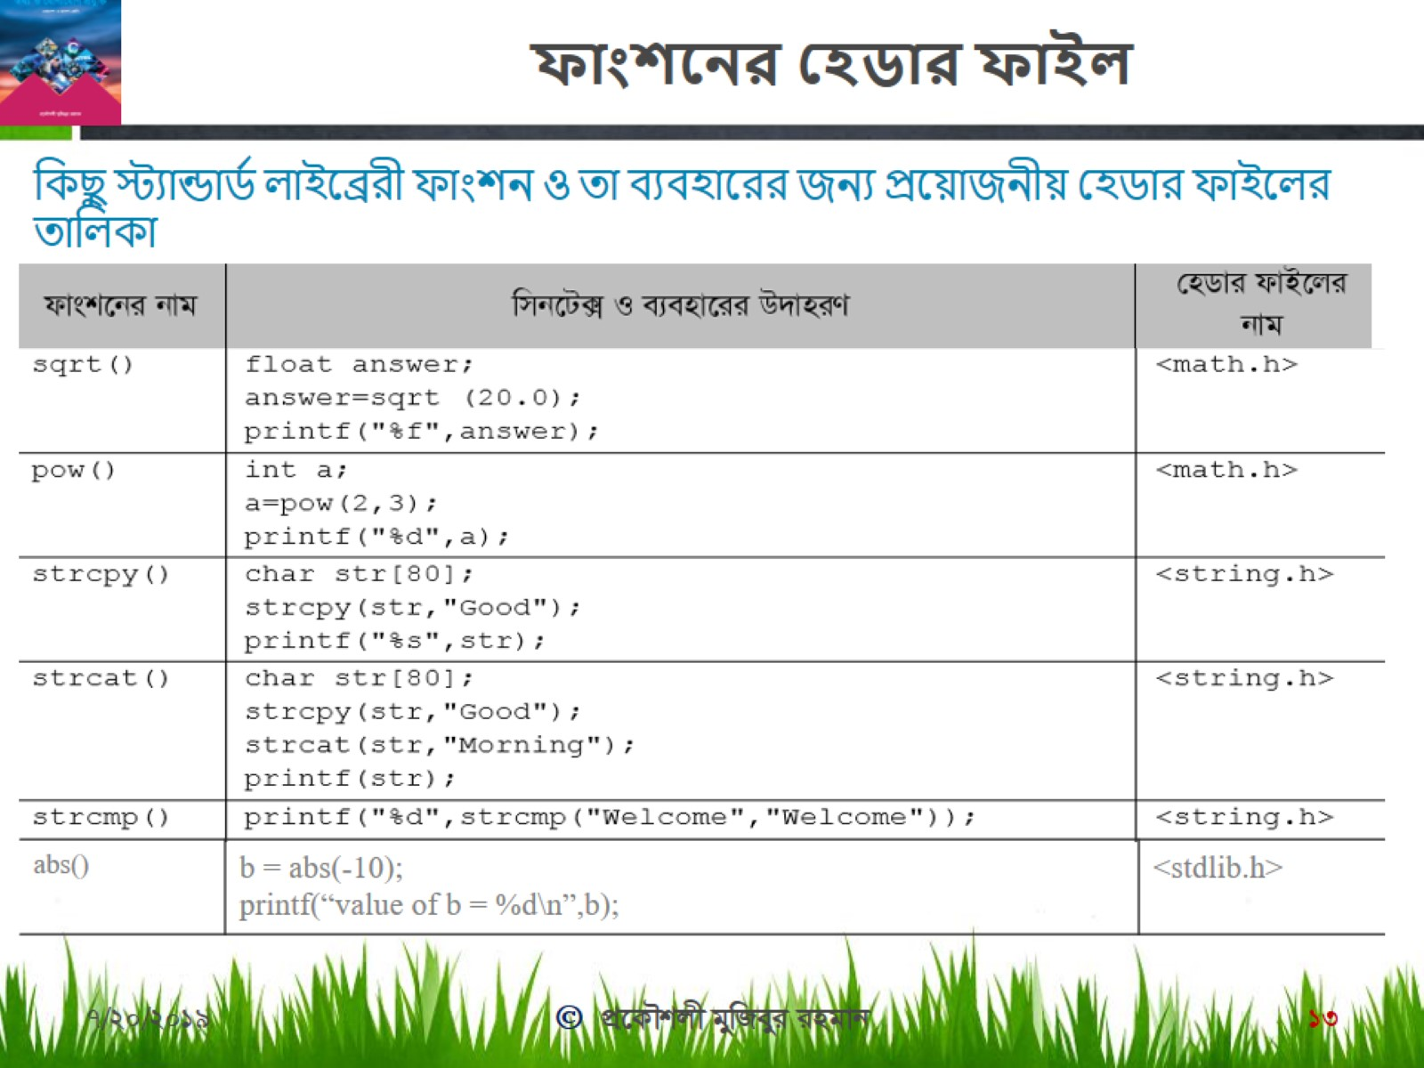
ফাংশনের হেডার ফাইল

Slide 14
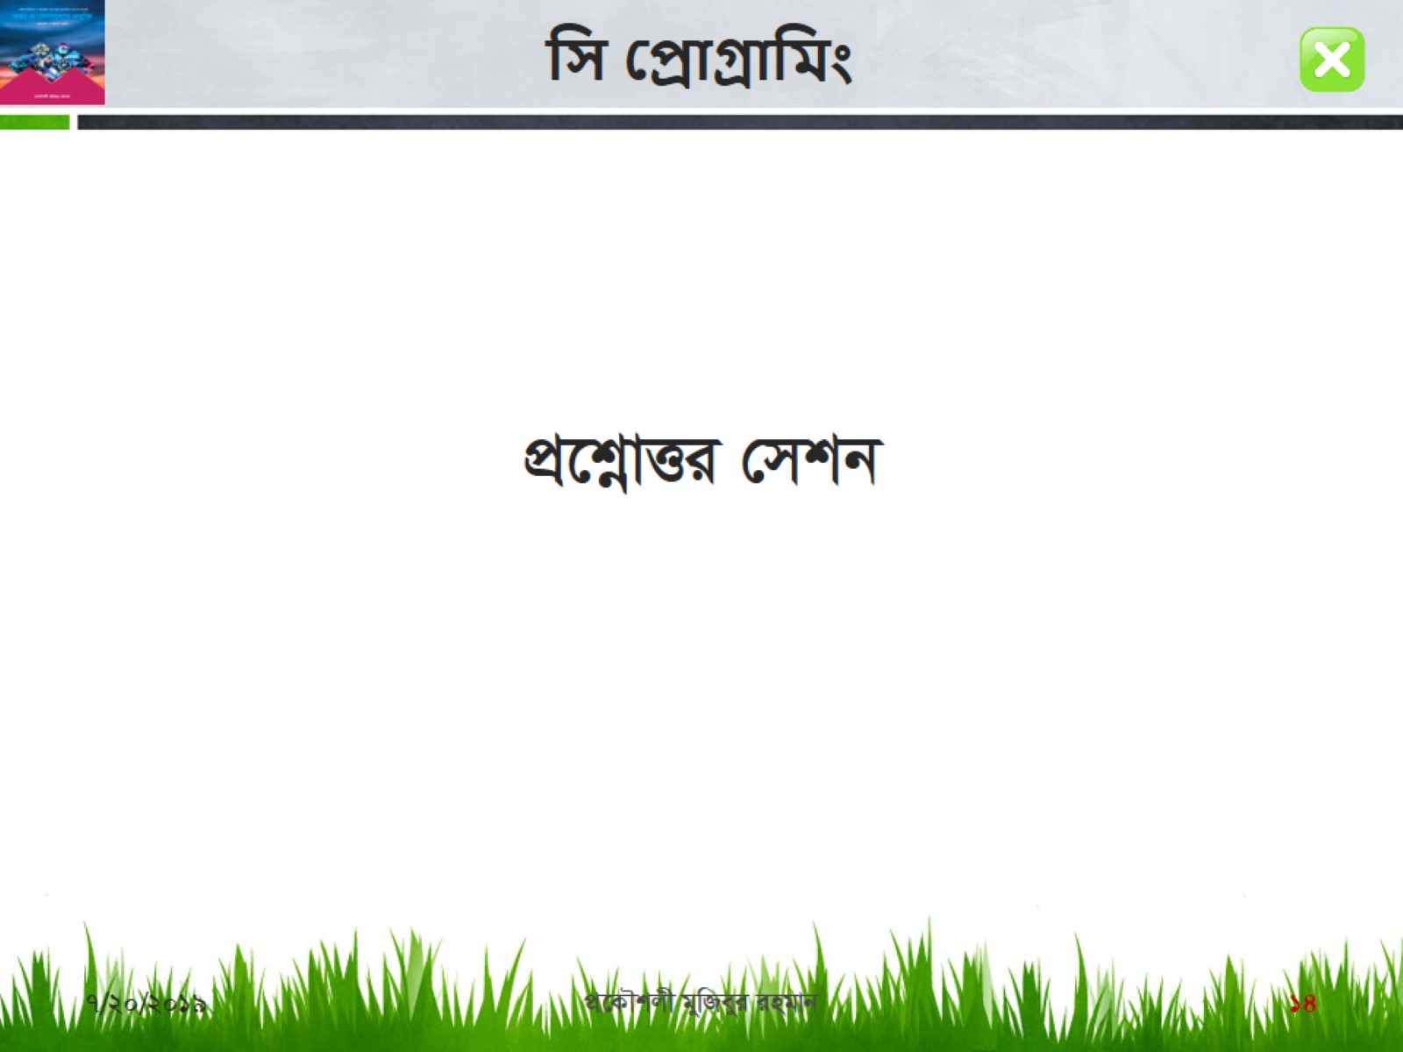
সি প্রোগ্রামিং

Slide 15

সি প্রোগ্রামিং

